Slide 1
Leçon 9

Slide 2
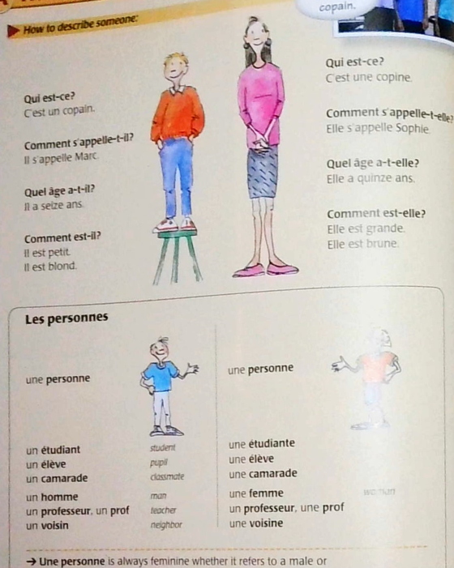
Personnes

Slide 3
Describe (être)
Il/Elle est…

Slide 4
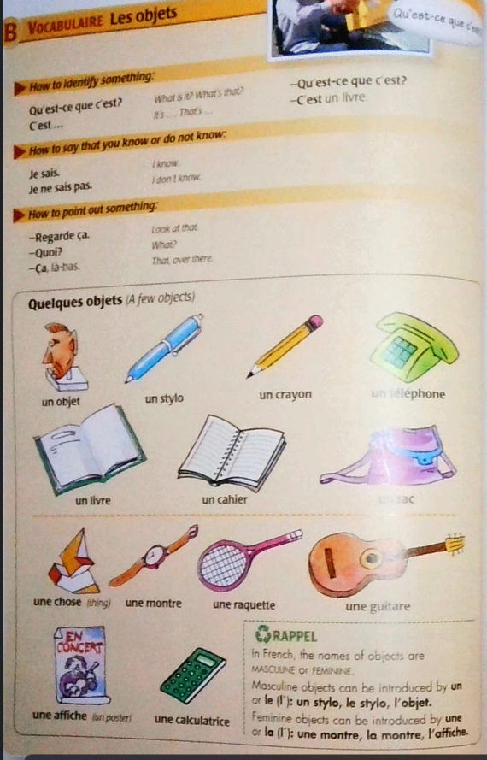
Les Objects

Slide 5
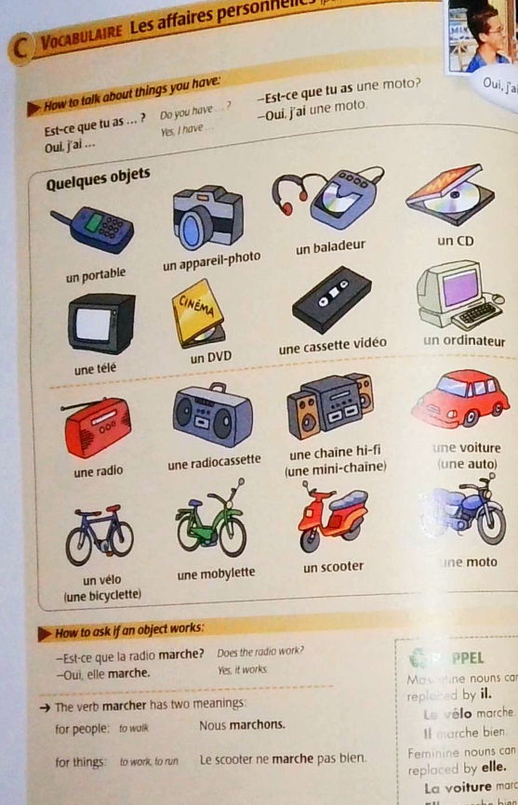
Les Objects

Slide 6
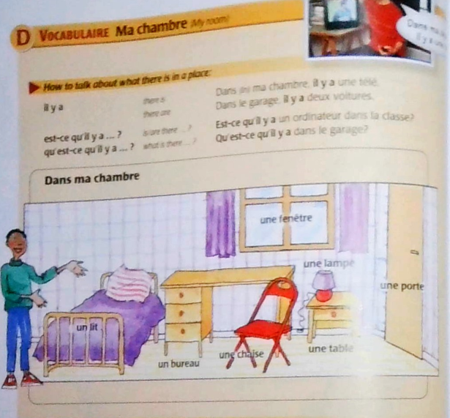
Les Objects

Slide 7
Prepostions
French | English
Dans | In
Sur | On
Sous | Under
Devant | In front (of)
Derrière | Behind

Slide 8
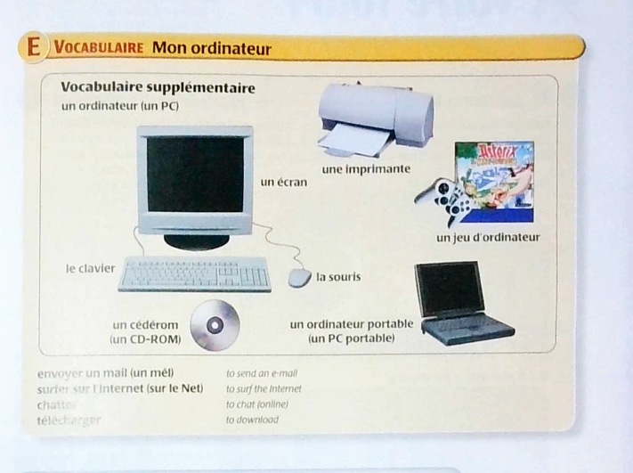
Les Objects

